Slide 1
웹페이지 구현
공형운

Slide 2
웹 페이지 기능 및 세부기능
기능 | 세부 기능
기능 | 세부 기능
기능 | 세부 기능
메인 페이지 | 메인 페이지
 | 빠른 메뉴
회원 기능 | 로그인
 | 회원 가입
상품 기능 | 상품 검색
장바구니 기능 | 장바구니 상품 조회
 | 장바구니 상품 추가
 | 장바구니 상품 수정
 | 장바구니 상품 삭제
주문 기능 | 상품 주문
 | 주문 상품 조회
 | 주문 상품 취소
마이페이지 기능 | 마이페이지 메인
 | 주문 내역 리스트 조회
 | 주문 내역 상세
 | 회원 정보 상세
 | 회원 정보 수정
 | 회원 탈퇴
관리자 기능 | 상품 관리 | 상품 정보 등록
 |  | 상품 이미지 추가
 |  | 상품 정보 조회
 |  | 상품 정보 수정
 | 주문 관리 | 주문 조회
 |  | 주문 수정
 |  | 주문 취소
 | 회원관리 | 회원정보 조회
 |  | 회워정보 수정
 |  | 회원정보 삭제

Slide 3
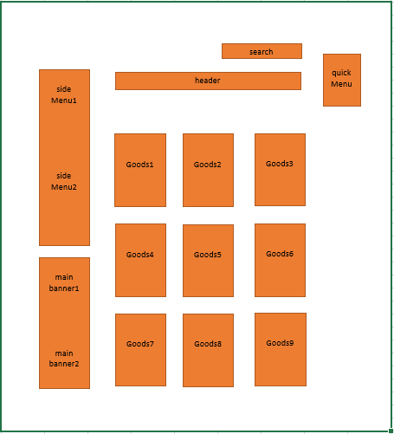
화면 설계

Slide 4
회원 조회 과정
listMembers.jsp
MemberController
MemberService
MemberDAO
DB
/listMembers.do 요청
listMembers() 메서드 호출
selectAllMembers() 메서드 호출
결과 출력
MemberVO

Slide 5
MVC 기능 과정
3.매핑된 컨트롤러 처리 요청
MVC란?
웹 애플리케이션을 화면 부분, 요청 처리 부분, 로직 처리 부분으로나누어 개발하는 방법
HandlerMapping
Controller
2.매핑된 컨트롤러 요청
4.View 이름을 ModelAndView에 저장해서 반환
1.정보 요청
웹 브라우저
DispatcherServlet
ModelAndView
8.최종 결과 전송
7.처리결과를 DispatcherServlet로 보냄
5.View 이름을 ViewResolver로 보내 해당 View로 요청
6.View를 ViewResolver로 보냄
View
ViewResolver

Slide 6
스프링 프레임워크의 주요기능
프레임워크란?
프로그램의 기초를 구축할 수 있는 코드의 집합.
Spring AOP
관점 지향 기능 제공
Spring ORM
마이바티스가 연동된 기능 제공
Spring Web
웹 개발 필요한 기능 제공
Spring DAO
JDBC를 편리하게 사용하게 하는 기능 제공
Spring Context
빈(Bean)에 대한 접근 방법 제공
Spring MVC
MVC구현에 관련된 기능 제공
Spring Core
다른 기능과 설정을 분리하기 위한 IoC 기능 제공

Slide 7
스프링 JDBC 설정파일
JDBC란?
DB에 접근할 수 있도록 Java에서 제공하는 API.
MYBATIS란?
DB 프로그래밍을 좀더 수월하게 할수있게 도와준다. JDBC의 작업을 간편하게 해주는 프레임워크
Web.xml
ContextLoaderListener를 이용해 빈 설정 XML 파일 읽음
action-servlet.xml
스프링에서 필요한 빈 설정
action-dataSource.xml
JDBC 설정에 필요한 정보를 설정
jdbc.properties
데이터베이스 연결 정보를 저장
action-service.xml
서비스 빈 생성을 설정

Slide 8
결제 흐름도
1.주문요청 rest API하기
가맹점
Server
페이업
API Server
응답
2.응답 데이터로 결제창 실행
3.고객이 카드 인증 후 인증완료 함수 호출
가맹점 화면
(결제창 실행)
가맹점 화면
4.인증 정보 전송
5.결제 진행 후 결과 주문시 전달 한 returnUrl로 페이지 전환
가맹점
Server
페이업
API Server

Slide 9
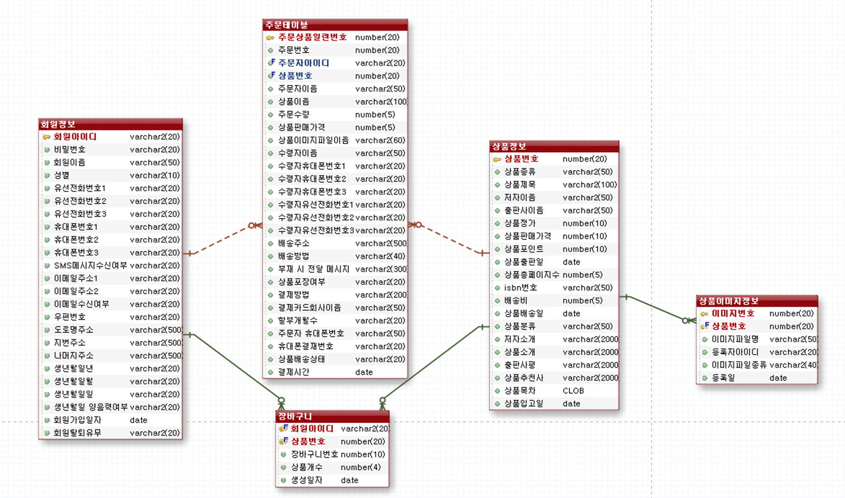
프로젝트에서 사용되는 DB의 구조(ERD)

Slide 10






개발 환경및 프로그래밍 도구

Slide 11
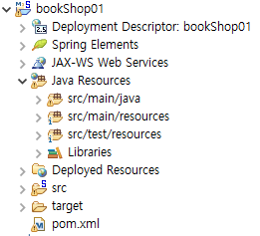
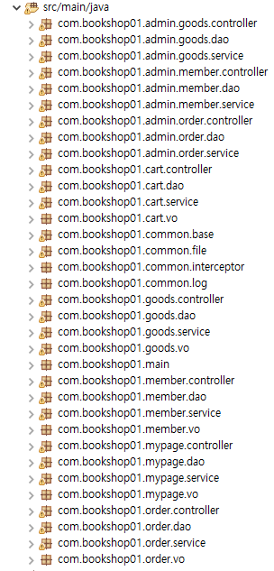
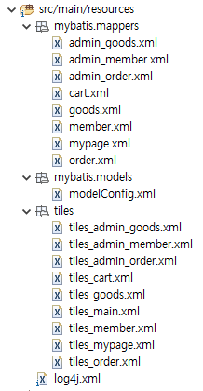
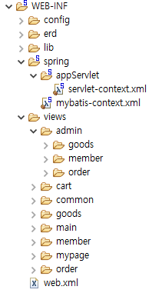
웹 페이지 구성요소
pom.xml
src/main/java
src/main/resources
WEB-INF

Slide 12
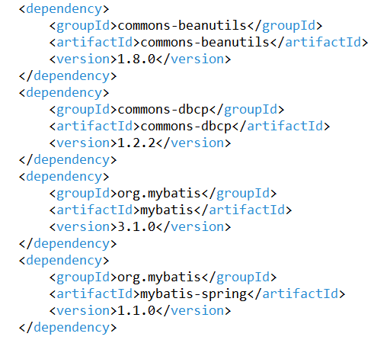
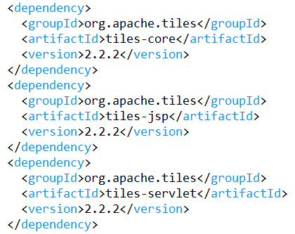
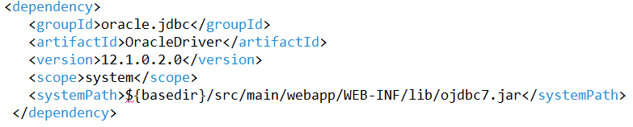
pom.xml 설정
Mybatis는 자바 오브젝트와 SQL사이의 자동 매핑 기능을 지원하는 ORM프레임워크입니다.
SQL을 별도의 파일로 분리해서 관리하게 해주는 기능이 있습니다.
tiles는 화면의 레이아웃 기능을 제공하는 오픈 소스 라이브러리입니다.
페이지 레이아웃을 쉽고 단순하게 구현할 수 있고 공통된 레이아웃을 사용하므로 유지관리가 용이합니다.
Oracle 드라이버 라이브러리를 설정해 줍니다.

Slide 13
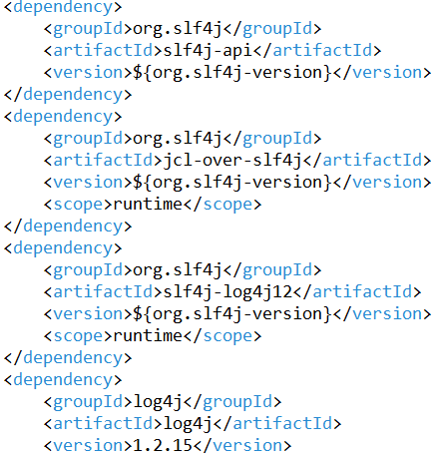
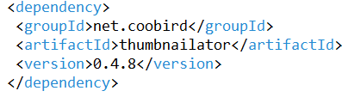
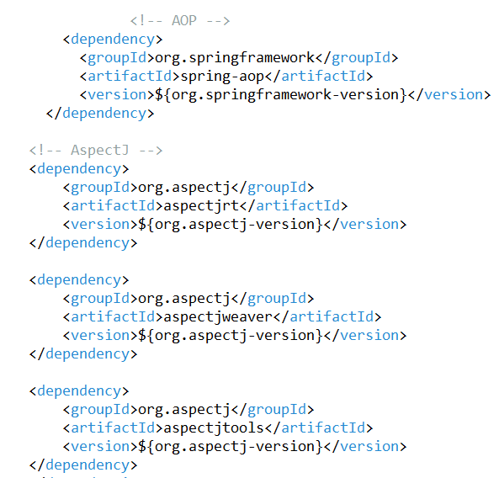
pom.xml 설정
썸네일 이미지를 이용하면 상품 목록 나열 시 빠르게 표시할 수 있습니다.
관점 지향 프로그래밍(AOP)를 이용해서 주기능과 보조 기능을 분리해서 메서드에 적용합니다.
Aspect는 구현하고자 하는 보조 기능을 의미합니다
slf4j는 다양한 로깅 프레임 워크에 대한 추상화(인터페이스) 역할을 하는 라이브러리 입니다.
log4j는 로깅과 관련된 여러 기능을 제공하는 유용한 라이브러리입니다.

Slide 14
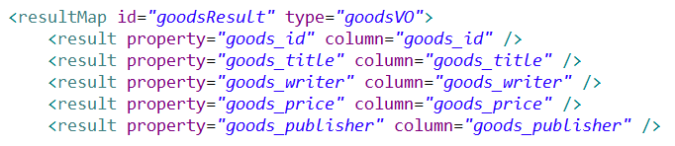
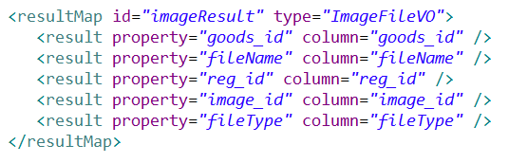
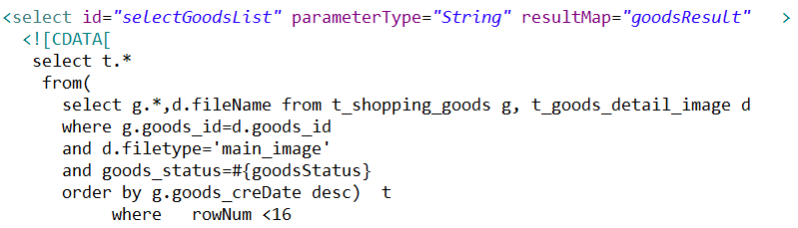
웹 페이지 구현
goods.xml
goods_status 조건 값으로 ‘신상품’,’베스트셀러’,’스테디셀러’를 전달해 각각 15개까지 조회했습니다.
상품 정보를 저장하는 ResultMap입니다.
상품 이미지를 저장하는 ResultMap입니다.

Slide 15
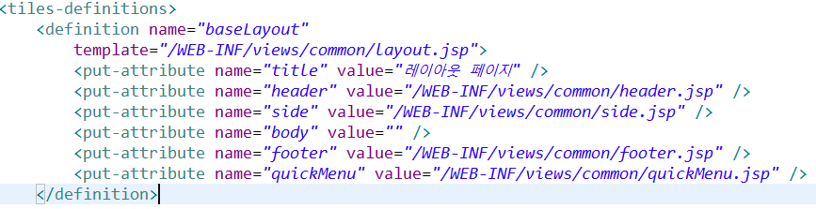
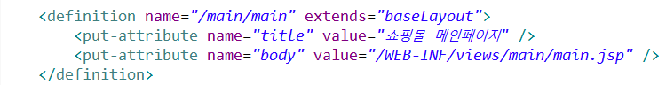
웹 페이지 구현
tiles_main.xml
쇼핑몰 기본 레이아웃을 설정했습니다.
쇼핑몰 메인페이지 레이아웃을 설정했습니다.

Slide 16
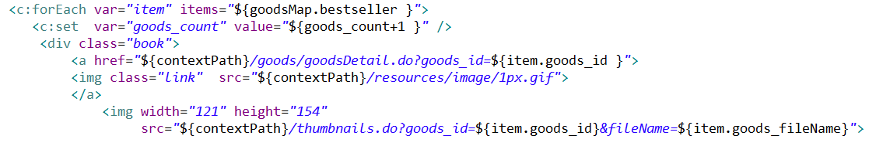
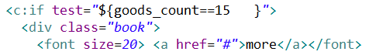
웹 페이지 구현
main.jsp
베스트셀러를 표시했습니다.
썸네일을 표시했습니다.
베스트셀러가 15개 이상이되면 more가 나타나도록 표시했습니다.

Slide 17
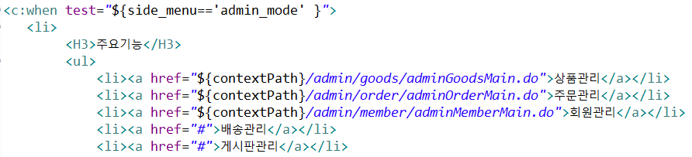
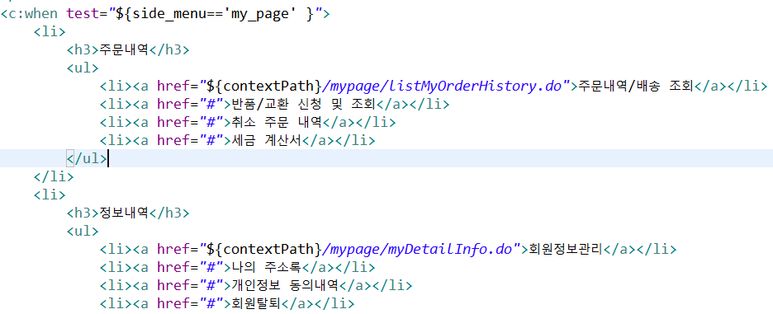
웹 페이지 구현
side.jsp
관리자 메뉴를 표시했습니다.
나의 페이지 메뉴를 표시했습니다.

Slide 18
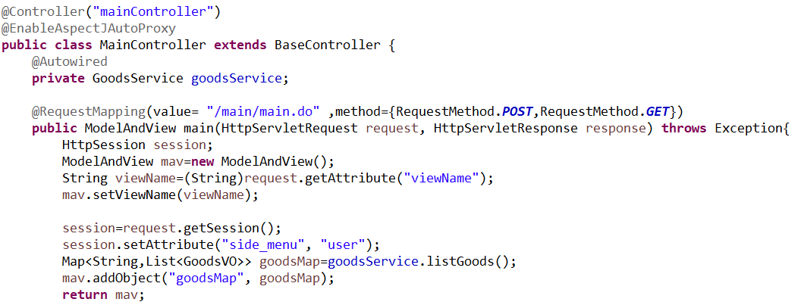
웹 페이지 구현
MainController.java
side_menu가 설정한 값에 따라 화면 왼쪽에 표시되는 항목을 다르게 설정했습니다.

Slide 19
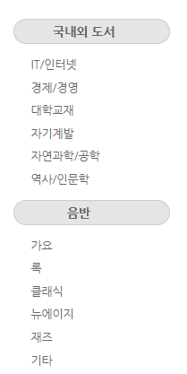

웹 페이지 구현
메인 페이지 실행화면
side_menu에는 일반 사용자를 위한 메뉴 항목이 표시되었습니다.
신간, 베스트셀러, 스테디 셀러를 한 줄에 4권씩 표시하고 마지막줄에는 more가 표시되었습니다.

Slide 20
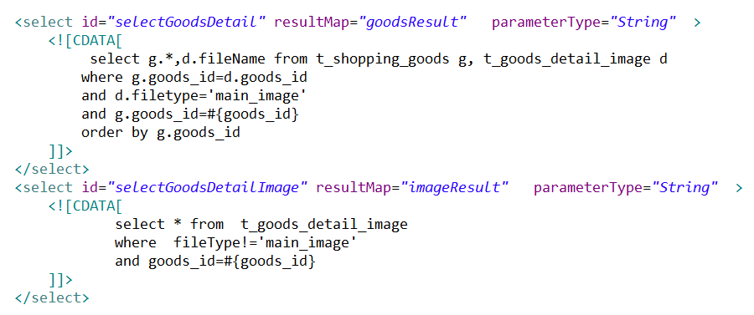
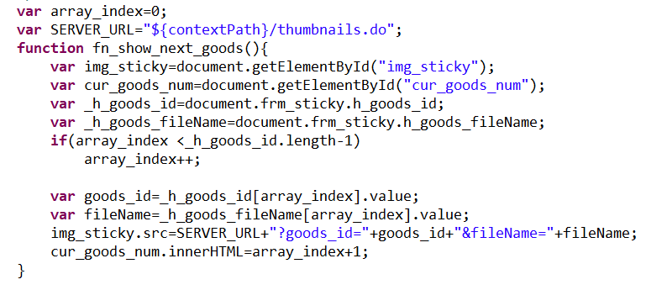
상품창 구현
goods.xml
상품정보,이미지파일 조회하게끔 표시했습니다.
quickMenu.jsp
다음 클릭시 배열의 인덱스를 1증가시킵니다.
증가된 인덱스로 상품번호와 이미지 파일을 가져와 표시했습니다.

Slide 21
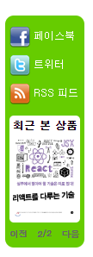
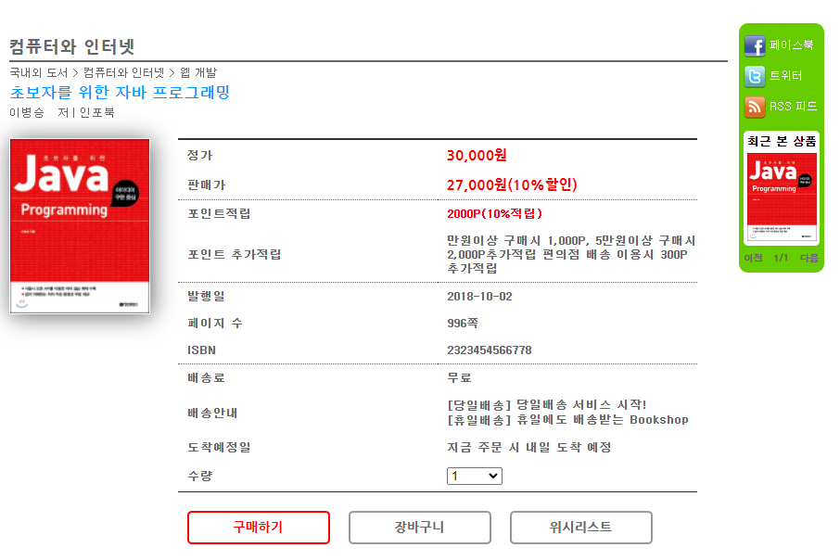
상품창 구현
상품 상세창 실행화면
상품 상세를 요청하면 다음과 같이 페이지 오른쪽에 있는 빠른 메뉴에 최근 본
상품을추가했습니다..
빠른 메뉴에서 다음을 클릭하면 두번쨰 상품이 보이도록 추가했습니다.

Slide 22
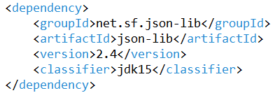
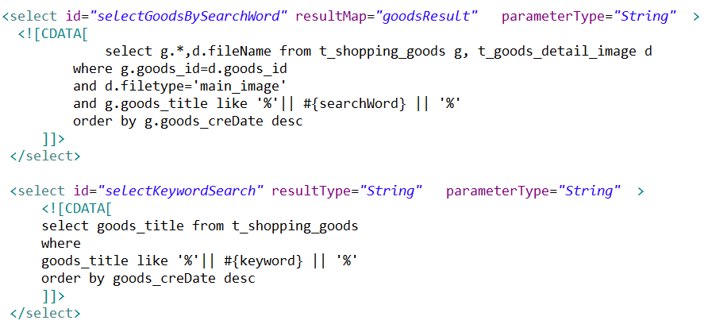
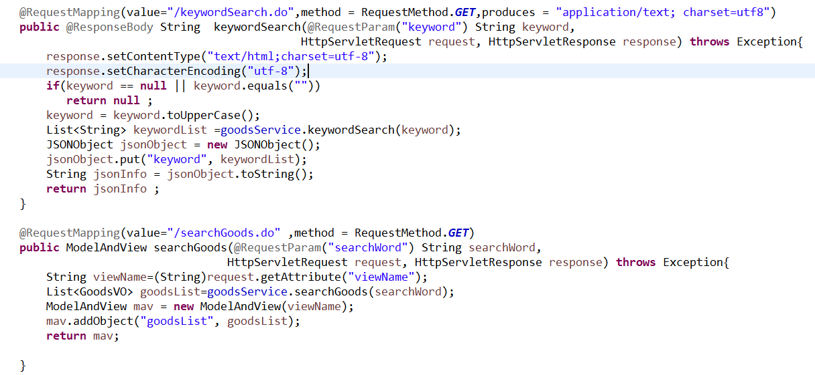
검색 자동완성 기능 구현
pom.xml
JSON을 사용하기위해 의존성을 설정
브라우저에서 Ajax로 전송된 키워드를 가져와 그 키워드가 포함된 제목 목록을 JSON으로 만들어 다시 브라우저로 전송합니다.
단어가 포함된 상품 제목을 조회합니다..
goods.xml
GoodsControllerImp.java
키워드가 포함된 상품제목을 조회합니다.

Slide 23
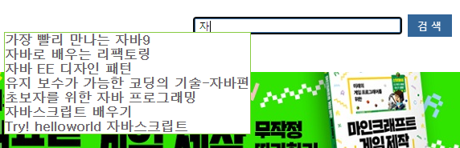
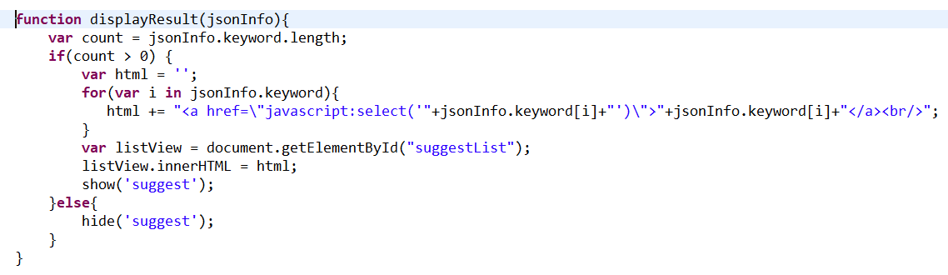
검색 자동완성 기능 구현
검색창에 자를 입력하면 ‘자’가 들어간 키워드 목록이 표시됩니다
자동검색 완성창 실행화면
JSON 데이터를 차례대로 <a>태그를 이용해 키워드 목록을 만들었습니다.
header.jsp

Slide 24
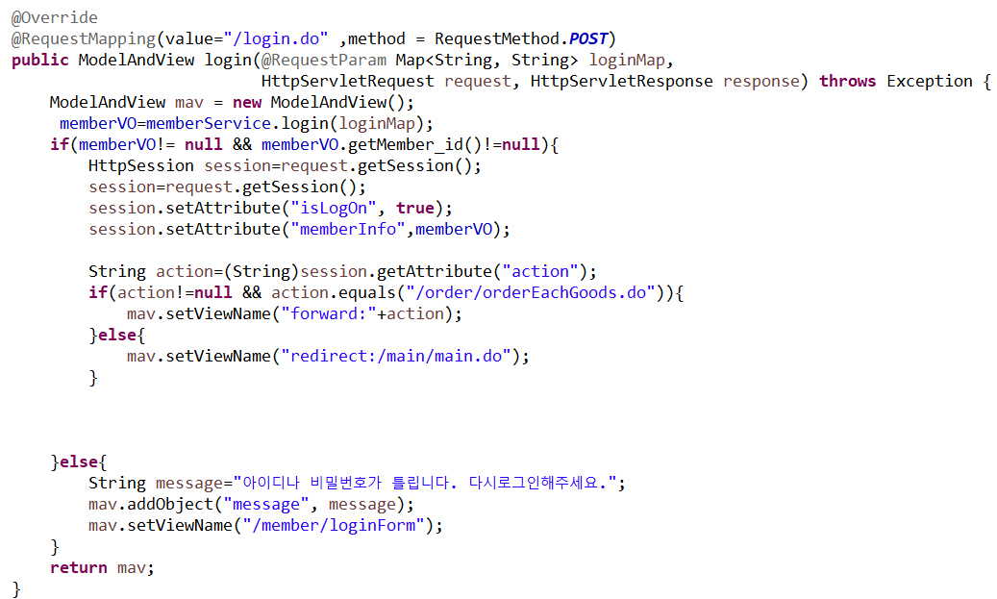
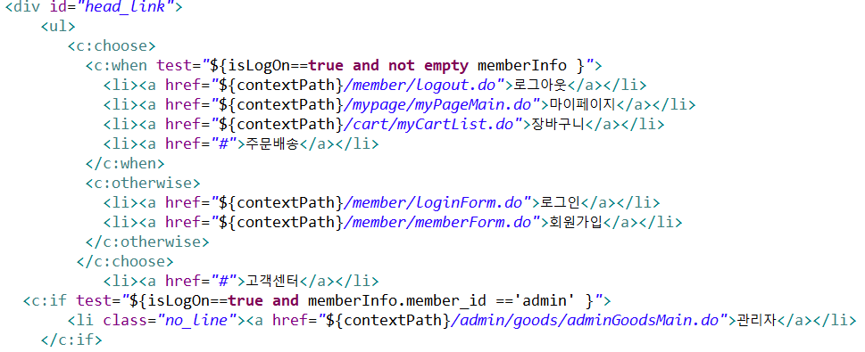
로그인 기능 구현
MemberControllerImpl.java
header.jsp
로그인시 “로그아웃”을 표시합니다.
로그아웃시 “로그인”을 표시합니다.
관리자로 로그인시 “관리자”로 표시합니다.
조회한 회원 정보를 가져와 isLogOn 속성을 true로 설정하고 memberinfo속성으로 회원 정보를 저장합니다.

Slide 25
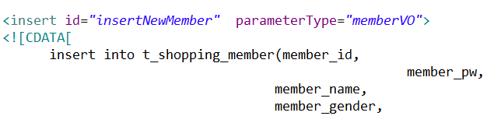
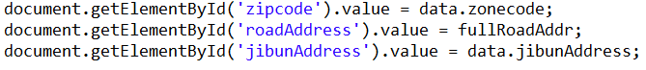
회원가입 기능 구현
member.xml
회원가입창에서 입력한 회원정보를 테이블에 추가합니다.
memberForm.jsp
Daum에서 제공하는 주소검색을 사용하기위해 추가합니다.
지번 주소와 도로명 주소를 텍스트 창에 추가합니다.

Slide 26

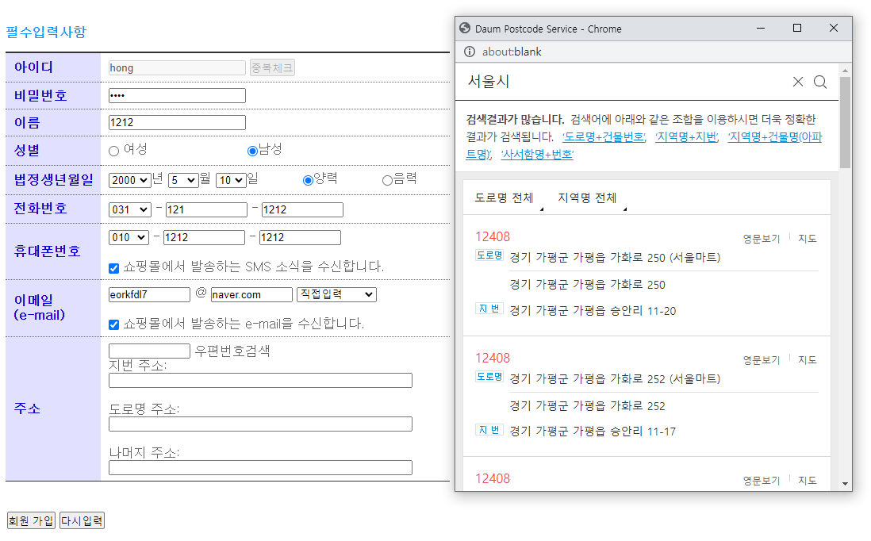
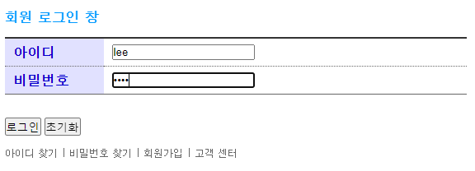
로그인과 회원가입 기능 구현
로그인과 회원가입창 실행화면
로그인에 성공하면 상단 메뉴에 ‘로그아웃’과 ‘마이페이지’ 항목이 표시됩니다
회원 가입창을 요청한 후 ID를 입력하고 중복체크항목이 표시가 됩니다.
우편번호 검색을 요청을 하면 다음의 위치찾기 서비스가 표시됩니다.

Slide 27
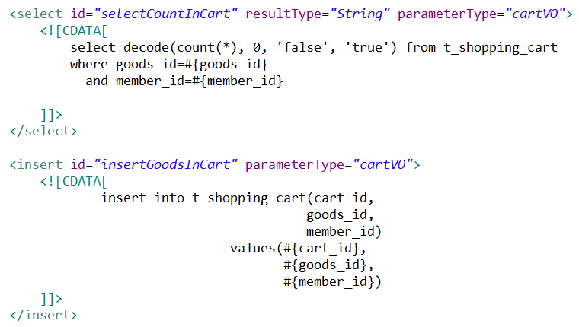
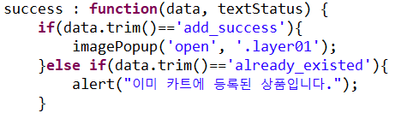
장바구니 기능 구현
cart.xml
상품 번호가 장바구니에 있는지 조회기능 추가합니다.
장바구니에 추가하면 알림창을 추가합니다.
goodsDetail.jsp
상품을 추가했습니다.
추가할 상품 번호를 전달합니다.

Slide 28
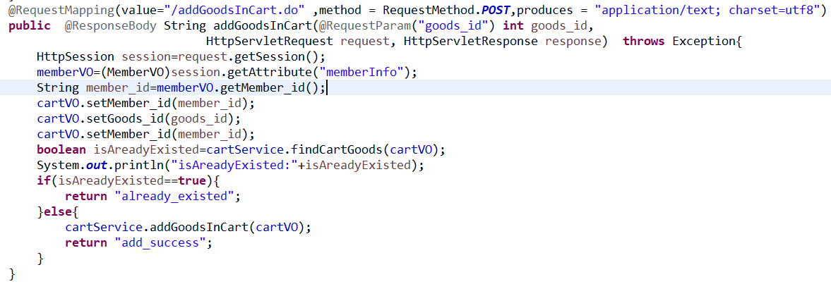
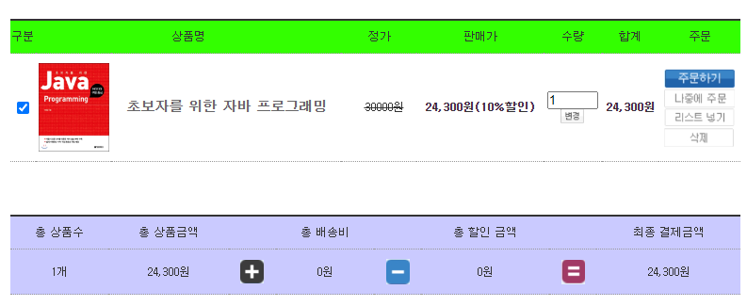
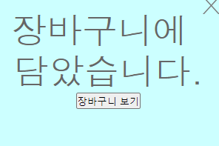
장바구니 기능 구현
CartControllerImpl.java
전송된 상품번호를 받습니다.
상품번호를 조회합니다.
상품번호가 이미 있으면 이미 추가되었다는 메시지를 전송하고,없으면 테이블에 추가합니다.
장바구니 실행화면

Slide 29
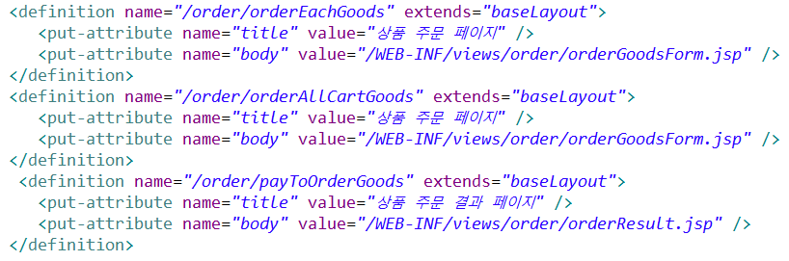
주문 기능 구현
order.xml
오라클의 시퀀스 번호를 가져온다음 주문테이블의 각 레코드 구문번호로 사용합니다.
tiles_order.xml
상품을 주문할 경우 주문페이지에 표시합니다.
모든상품을 주문할 경우 주문페이지에 표시합니다.
주문결과를 표시합니다.

Slide 30
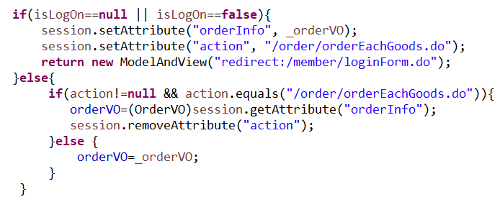
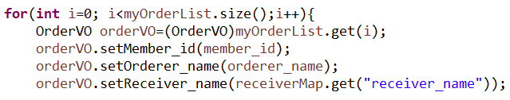
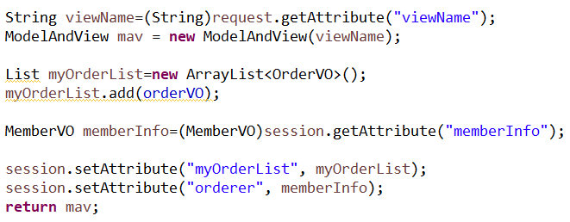
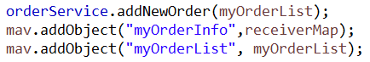
주문 기능 구현
주문창에서 입력한 정보를 주문 상품 목록과 합칩니다.
OrderControllerImpl
각 orderVO에 수령자 정보를 설정한 후 myOrderList에 저장합니다.
로그인후 세션에서 주문 정보를 가져와 주문창으로 이동합니다.
주문 정보를 SQL문으로 전달 합니다.
주문정보와 주문자 정보를 세션에 바인딩한 후 주문창으로 전달합니다.
주문 상품 목록을 표시하도록 합니다.
주문자 정보를 표시하도록 합니다.

Slide 31
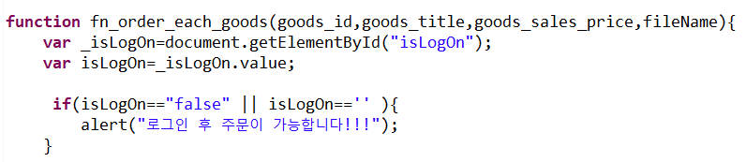
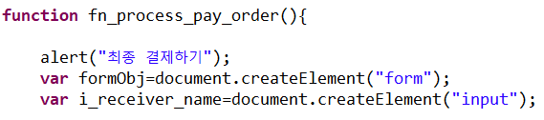
주문 기능 구현
<hidden> 태그의 id로 로그인 상태를 가져옵니다.
goodsDetail.jsp
orderGoodsForm.jsp
로그인 상태를 확인합니다.
최종 결제하기를 클릭시 주문창에서 입력한 수령자 정보를 컨트롤러로 전송합니다.
구매하기 클릭시 상품번호,상품명,판매가격,이미지 파일을 전달합니다.
최종결제하기 클릭 시 호출됩니다.
로그인 상태를 <hidden> 태그에 저장합니다.

Slide 32





주문 기능 구현
주문완료 결과 페이지가 나타납니다.
주문기능 실행화면
로그인창으로 이동하여 로그인을 합니다
상품페이지에서 구매하기를 클릭합니다.
결제정보를 입력후 결제하기를 클릭합니다.

Slide 33



마이페이지 기능 구현
주문 취소시 내용을 전달 받습니다.
mypage.xml
MyPageControllerImpl.java
주문 내역을 조회합니다.
주문을 취소합니다.
취소할 주문 번호를 전달합니다.
MyPageControllerImpl.java
회원ID를 이용해 주문 상품을 조회합니다.
주문 메세지를 마이페이지 최초화면으로 전달합니다.
주문 취소 결과메세지와 주문 상품 목록을 JSP로 전달합니다.

Slide 34



마이페이지 기능 구현
myPageMain.jsp
배송준비중일 때만 주문 취소가 가능합니다.
주문 취소후 다시 페이지를 요청할 경우 취소메세지를 출력합니다.
forEach 태그를 이용해 상품명을 한꺼번에 표시합니다.

Slide 35


마이페이지 기능 구현
마이페이지기능 실행화면
마이페이지 사이드메뉴가 추가되었습니다.
주문취소 클릭시 주문을 취소할 수 있습니다.
주문당 상품이 한꺼번에 표시됩니다.

Slide 36



카드결제 인증기능 구현
testController.java
orderGoodsForm.jsp
페이업 개발용과 실운영 서비스 URL를 추가합니다.
주문 데이터를 생성하여 T_SHOPPING_ORDER 테이블에 데이터가 추가됩니다.
주문요청 후에 결제 창 정보를 리턴 받습니다.
결제하기 클릭시 입력할 정보를 추가합니다.

Slide 37


카드결제 인증기능 구현
결제인증기능 실행화면
결제정보,응답코드,거래번호를 콘솔창에 추가했습니다.
결제하기 클릭시 결제창이 표시됩니다.
최종결제하기 클릭시 화면에 결제정보가 표시됩니다.

Slide 38



카카오페이 연동하기
tiles_order.xml
카카오페이 규석서를 추가합니다.
카카오페이 레이아웃을 설정했습니다.
orderGoodsForm.jsp
ajax사용해 주문요청 후 응답 받은 데이터를 넣고 jsf_pay() 함수를 호출합니다.
화면에서 가져갈 데이터입니다.

Slide 39


카카오페이 연동하기
카카오페이 연동기능 실행화면
카카오페이로 결제시 카카오페이창이 호출됩니다.
인증이 성공된후 주문내역에 추가됩니다.

Slide 40
감사합니다.

